Slide 1
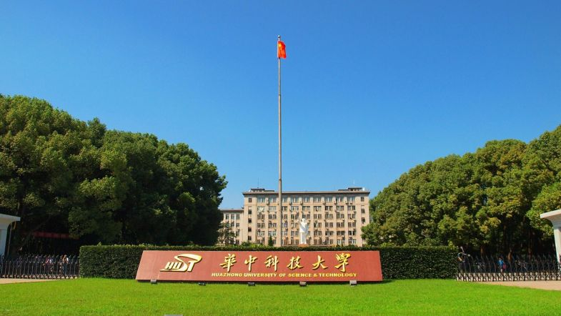
课后习题
结合授课内容和自身的理解，请尝试阐述傅里叶变换与傅里叶系数的物理含义，可以上网查阅相关的资料。
编写程序（建议Matlab）对以上图像（自行转换为灰度图）展开（1）顺时针旋转30度；（2）基于最近邻和双线性插值将图像分别放大2倍和4倍，并形成实验报告。
编写程序（建议Matlab）对以上图像（自行转换为灰度图）展开傅里叶变换，提取傅里叶变换图像（将频率原点移至图像中心），并形成实验报告。
上述作业请在2024年9月25日前，将PDF格式的电子档（附姓名+班级+学号+电子签名）以【班级的形式】发送至27191420@qq.com（本人），文件格式为“姓名+班级+学号”。

